Slide 1
№ 46 «Багы-Шамал» жалпы орто билим берүүчү мектебинин 2021-2022-окуу жылындагы окуу, тарбия иштеринин аткарылышынын анализи

Slide 2
Мектептин миссиясы:
№ 46 «Багы-Шамал» жалпы орто билим берүүчү мекеме болуу менен бирге, башталгыч жана негизги жалпы билим берүүгө багытталат.
Ата-энелер, коомчулук менен тыгыз байланышта иштөө азыркы коомдо натыйжалуу иштөөгө жөндөмдүү, жашоодо өз ордун таба билген, ар тараптан өнүккөн,заманбап технологияны өздөштүрө билген инсанды тарбиялоо.

Slide 3
2021-2022- окуу жылынын 3-чейреги 46 окуу күнүн түздү. Чейрек башында окуучу саны 308 окуучу болса, чейрек аягында 309 окучуу окууду. Чейрек ичинде 2 окуучу 7-класска келди, 1-класстын 1 окуучусу кетти.Даярдоо классында 45 окуучу окуйт. Мектеп боюнча кыздар саны чейрек башында 150, чейрек аягында 151ни түздү.Билим сапаты 2-11-класстарда 51,3%, 10-11-класстарда 48,6 %, 5-9 класстарда 47,3 %,2-4 класстарда 597% ти түздү.

Slide 4
Жыл бою окуу тарбия процессин көзөмөлдөп,системдүү түрдө чейректик,жылдык иштер,административдик срездер алынып,предметтик олимпиада,УТБ,ЖРТга катышып окуучулардын билим сапаты аныкталды.
МОИН тарабынан бекитилген базистик планда 8-класста химия,5-класста орус тили сабактарынан 1 сааттан мектеп компонентти берилген.
Мектеп компонентти тереӊдетип билим алууга шарт түзөт.

Slide 5
№ 46 “Багы-Шамал” жалпы орто билим берүүчү мектеби
Пед.коллективдин негизги максаты,окуучулардын билим сапатын жогорулатуу.Билим сапатынын жогорулашына эӊ негизги себептердин бири болуп мектептеги педколлективдин штат боюнча камсыз болуусу зарыл.
Бардыгы %
Пед.кадрлардын саны 27 100%
Жогорку билимдүү 23 92%
Толук эмес билимдүү 2
Орто билимдүү 2
Өзүн-өзү өркүндөтүү жана тажрыйба алмашуу максатында Билимин жогорулатууга арып турушат.

Slide 6
Мектепте 5 методбирикме бар
Усулдук бирикмелердин жетекчиси окуу-тарбия бөлүмүнүн башчысы Д.Исроилова.
1. Гуманитардык багытында МБ, жетекчиси Мадумарова М
2. Табигый багытындагы МБ, жетекчиси Юлдашева .
3. Башталгыч класстар МБ, жетекчиси Мамажанова Ш
4.Класс жетекчилерди МБ, жетекчиси Мамажанова В .

Slide 7
Гуманитардык багытындагы метод бирикме
«Окуучуларга коммуникативдүү ишмердүүлүктүн принцибин жайылтуу, өз ара баарлашууга, карым-катнаш жасоого, пикир алышууга көнүктүрүү»:
-1989- жылдын 23-сентябрында Кыргыз адабий тилине “ Мамлекеттик тил” деген бийик статус берген атайын мыйзам кабыл алынган .Бул мыйзам кыргыз тилинин өсүп өнүгүшүнө мамлекеттик камкордук көрүүнү, кыргыз тилин түбөлүккө сактап калууну көздөйт. Ошол мамлекеттик тилдин 32 жылдыгын белгилөө максатында атайын план бекитилип, иш-чаралар төмөнкүдөй жүргүзүлдү

Slide 8
Гуманитардык багытындагы метод бирикме
-” Дилим - тилим” аттуу салтанаттуу адабий кече кыргыз тил майрамына карата класстан тышкаркы ачык саат кыргыз тили мугалими Гоипова Хулкархон жетекчилиги алдында өткөрүлдү.
Сабактын максаты:Окуучулар өз эли жерин,эне тилин,кыргыз тилин ,ата бабадан калган улуу мурастарды урматтап,аздект өөгө,сактоого,эне тилин сүйүүгө, патриоттуулукка,намыскөйлүккө,ынтымак достукка тарбиялоо.
Сабакка анализ берилип.сунуштар айтылып “эн жакшы”деген баага бааланды.
Декаданын ачылышы боюнча жалпы мектептин линейкасында маалымат

Slide 9
№46 «Багы- Шамал» жалпы орто билим берүүчү мектебинин 2021-2022- окуу май айында көркөм өнөр, музыка сабактары боюнча өткөрүлгөн декадалык иштердин жыйынтыгы.
07.03.22-жылында өткөрүлгөн декаданынын иштеринин планы мектеп линейкасында тааныштырылды. 9.03.2022-жылдан 17-март 2022-жылга чейин сүрөт көргөзмөлөрү уюштурулду жана конкурс жарыяланды. «Апаларга белек», «Жазгы керемет» тема сында кызыктуу сүрөттөрдү тартышты. 6-класс окуучулар жаздын алгачкы гүл» «Байчечекей-жаз гүлү» темасында сүрөттөрдү тартып катышышты. 7-класс окуучусу Хожихонова Валияхон жазгы көрүнүштү чагылдырган «Өрүк гүлдөдү» темасында эң жакшы сүрөт катышты. «Апаларга белек» декаративдик композиция жасалгалоо конкурсуна 5-6-балл окуучулары активдүү катышышты. Көркөм өнөр, музыка сабагы боюнча класстан тышкаркы иш өтүлдү.5-класс окуучулары оригами ыкмасы менен гүлдөрдү жасап, кагаздарга чаптап открыткаларды даярдашты.
6-7-класс окуучулары гафре кагазынан түрдүү кызыл гүлдөрдү жасап букеттерди, мектеп жасалгаларды жасап, майрамдык маанайды жаратууга даярданышты.

Slide 10
«Жазгы керемет» темасындагы көргөзмөгө 5-6-7-класс окуучулары эң биринчи жаз гүлү байчечекей деген сүрөттөрдү, жаз алдында гүлдөгөн өрүк бактарын чагылдырган сүрөттөрдү тартып катышышты. 6-класс окуучусу Баймырзаева Осие «Жаз келди» деген темада 6-класс окуучусу Осимжонова Мубина «Байчечекей гүл ачты» темасында жакшы сүрөттөрдү ьартышып мактоого татыктуу болушту. Көргөзмөнүн максаты-сүрөт тартууда туура түстөрдү тандоого гуаш, акварел, краска менен туура колдонууга үйрөнүү. Эки «Көркөм өнөр, музыка фестивалы» темасында класстан тышкары иш 5-6-7-класстар арасында өтүлдү.

Slide 11
№ 46 ,,Багы-Шамал’’ жалпы орто билим берүүчү мектебинде математика
жана табыгый илимдер усулдук бирикмесинин
2021-2022-окуу жылында аткарылган иштери жөнүндө маалымат.
№46 ,,Багы-Шамал’’ жалпы орто билим берүүчү мектебинде 2021-2022-окуу жылын математика жана табыгый илимдер усулдук бирикмеси 8 мүчөө менен иш баштады. Бул бирикмеде математика,география,химия,физика,информатика мугалимдери бар.2021-2022-окуу жылынын башталышында «Билим берүүчү жөнүндө» мыйзамынын негизинде предмет мугамлимдеринин сжумалык жүктөмү аныкталып,иш пландар көрүп чыгылды. Усулдук бирикмеде талкууланып, мектеп жетекчилиги тарабынын бекитилди.
КР билим берүүнүн 2021-жылга чейин окутуу программасынын негизинде окуучуларды Ж.Р.Т олимпиадаларына даярдоо боюнча жаңы перспектив иш пландары иштеп чыгылды. Өткөн
2020-2021-окуу жылында аткарылган иштер” канааттандыраарлык” деп бааланды. 2021-2022 окуу жылы үчүн «Тарбиялап билим беребиз,билим берип тарбиялайбыз» урааны астында иш планы бекитилди. Берилген ураандын аткарылышына байланыштуу иш-чараалар түзүлдү. Сентябрь жана Октябрь айындагы алып барылган иштер” канааттандыраарлык” деп белгиленди. Биринчи тур мектеп олимпиадасына даярдык көрүлдү жана өткөрүлдү. Олимпиадаларга даярдык көрүү иштерин күчөтүү үчүн атайын иш чаралар иштеп чыгылды.
АКМО –«Алтын Түйүн» 3-8 класстар арасында математика предметинен даярдык көрүү күчөтүлдү.
5-10 класстарын математикадан окуучулардын айлампа дептерлерин абалы декабрь айында текширилип чыгылып ” канааттандыраарлык” деп белгиленди. Дептерлерди текширүүдө көрсөтүлгөн кемчиликтерди оңдо иштери жолго салынды

Slide 12
Табыгый багытындагы предметтер саттулугу
ХИМИЯ сапаттулук : 9-класс 34%
10-класс: 42,2%
11-класс : 47%
ФИЗИКА 9-класс сапаттулук :45%
10-класс сапат :54%
11-класс сапат :47,2%
БИОЛОГИЯ 9-класс сапаттулук :56%
10-класс сапат :48%

Slide 13
2021-2024 окуу жылынын билим сапатынын жыйынтыгы төмөндөгүдөй көрсөткүчтү берди
класс | Жыл башында | Жыл аягында | Келген окуучулар | Кеткен окуучулар | Отл. | Ударн. | Жетишпеген | Аттестацияланбаган | Билим сапаты
1 |  |  |  |  | - | - | - | - | -
2 | 44 | 42 |  | 2 | 11 | 14 | 7 | - | 59,52
3 | 23 | 24 | 1 |  | 7 | 8 | 9 | - | 62,50
4 | 22 | 21 |  | 1 | 7 | 5 | 9 | - | 57,4
1-4 | 89 | 87 | 1 | 3 | 25 | 27 | 35 | - | 59,7
5 | 34 | 33 | 1 | 2 | 8 | 9 | 16 | - | 51,5
6 | 39 | 38 | 1 |  | 10 | 13 | 15 | - | 60,5
7 | 31 | 32 | 1 | 2 | 4 | 12 | 16 | - | 50
8 | 24 | 24 | 1 | 1 | 6 | 4 | 14 | - | 41,7
9 | 23 | 23 |  |  | 1 | 5 | 17 | - | 26
5-9 | 151 | 150 | 4 | 5 | 27 | 43 | 80 | - | 46,6
 |  |  |  |  |  |  | - | -
5-9 | 151 | 150 | 4 | 5 | 27 | 43 | 80 | 23 | 46,6
10 | 20 | 18 | 1 | 3 | 2 | 7 | 9 |  | 50
11 | 17 | 16 | 1 | 1 | 6 | 9 | 43 | 17 | 43,7
10-11 | 37 | 34 | 2 | 4 | 8 | 16 | 52 |  | 47,6
2-11 | 277 | 271 | 6 | 12 | 57 | 86 | 128 | 40 | 52,7

Slide 14
3 жыл ичиндеги билим сапатын салыштыруу анализи
Класс | 2019-2020 | 2020-2021 | 2021-2022
1-4 | 63,7 | 59,7 | 59,70
5-9 | 47,3 | 47,8 | 46,6
10-11 | 50,5 | 45 | 47,6
Жалпы | 55,3 | 43,24 | 52,77

Slide 15
Мектептин иш планы толугу менен аткарылды. Окуу процесси үзгүлтүксүз жүргүзүлдү, окуучулардын контингентинин ар кандай санда болгондугуна байланыштуу билим сапатынын өсүшүндө өзгөрүү байкалды.
Айылга жер тилкелери бөлүнүп берилбегендиктен,жаны отурукташкан конуштар жок болгондугуна байланыштуу мектеп курагындагы окуучулардын аздыгынан класстар толбой ачылбай калуу коркунуч туудурат.

Slide 16
№46 «Багы-Шамал» жалпы орто билим берүүчү бермектебинин предмет боюнча мониторинги

Slide 17
класстар боюнча мониторинги

Slide 18
билим сапатынын мониторинги

Slide 19
2021-2022 окуу жылындагы олимпиада жыйынтыгы:
Матем | География | Өзбек тили | Кыргыз тил | Башталгыч-класс | Англис тил
Ройон- 4 «1»- 1 «2»-1 «3»-2 Акмоо-6 Област- 6 Республика 1 | «3»-1 | «2»-1 «3»-1 | «1»-1 «3»-1 «4»-1 | «1»-1 «3»-1 | «1»-1

Slide 20
2021-2022 окуу жылында 6-класс окуучусу Закиржонов Шахзодбек математика предмети боюнча АКМОО олимпиадасынан республикада 4-орунду ээледи

Slide 21
2022-2023 окуу жылына коюлган милдеттер
Олимпиадада дагы жыйынтыктарды алуу үчүн,зээндүү окуучулар менен иштөөнү системага келтирүү,ар тараптуу окутуу,окуучулардын билимин өстүрүү.
Жаӊы окуу жылына резерв окуучулар менен иш алып баруу предметник мугалимдерге милдеттендирилди.

Slide 22
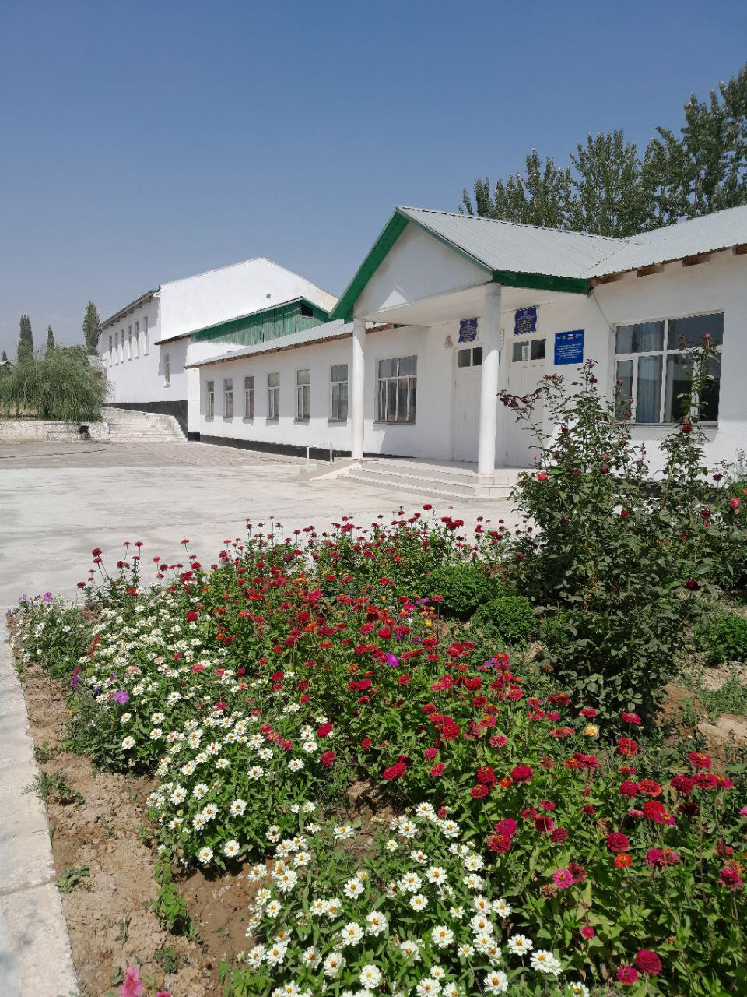
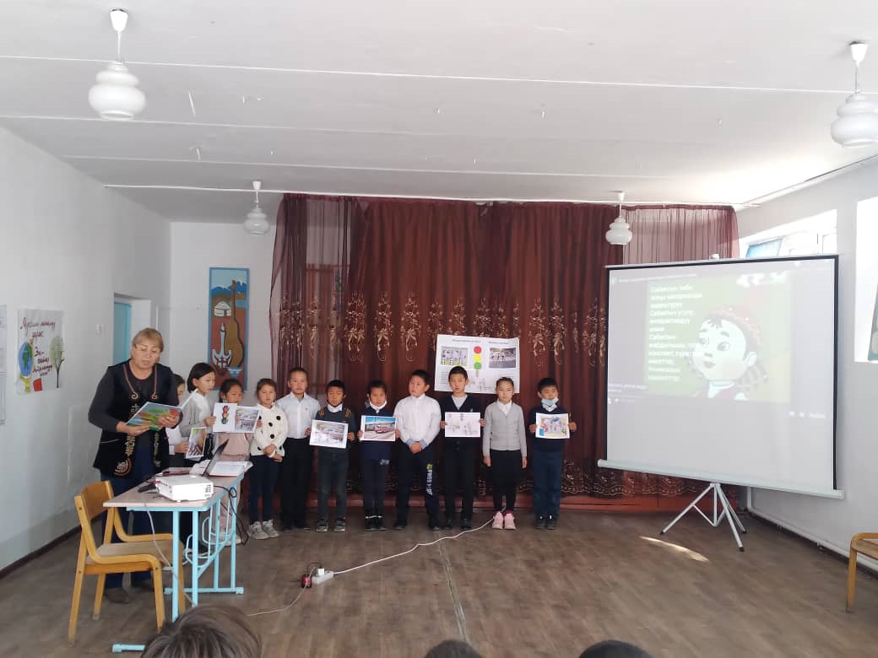

Slide 23
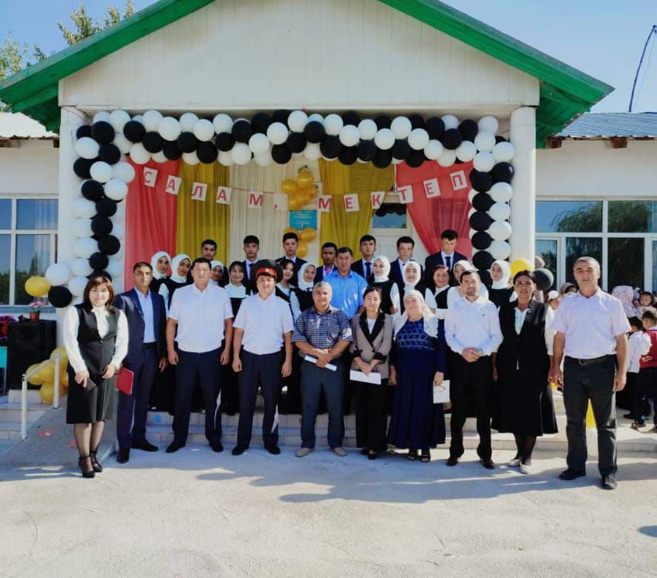
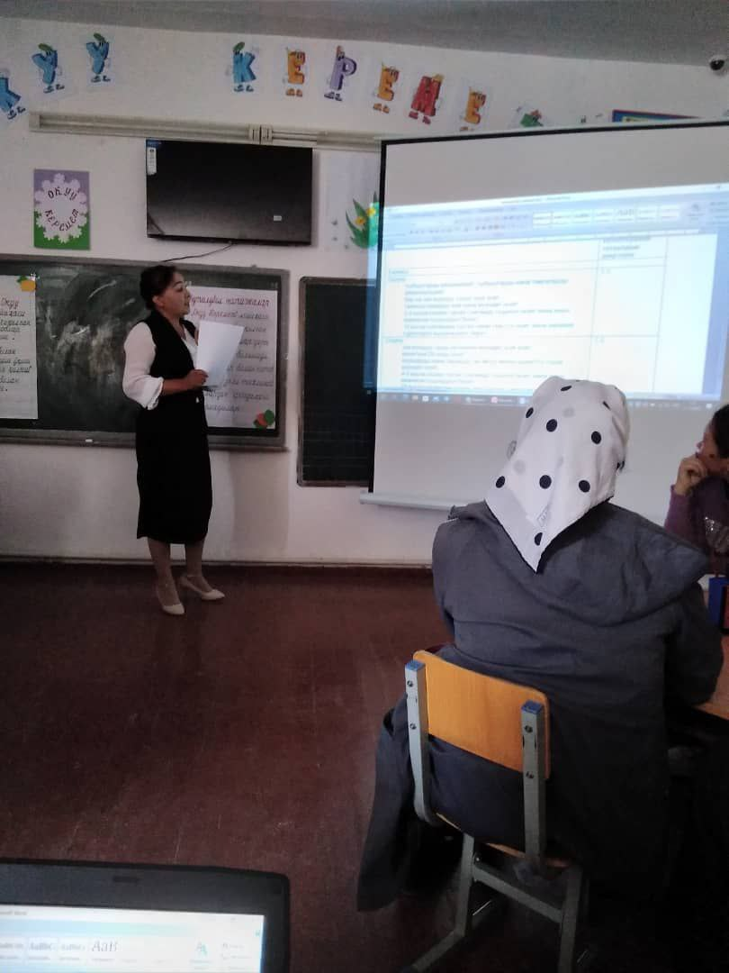
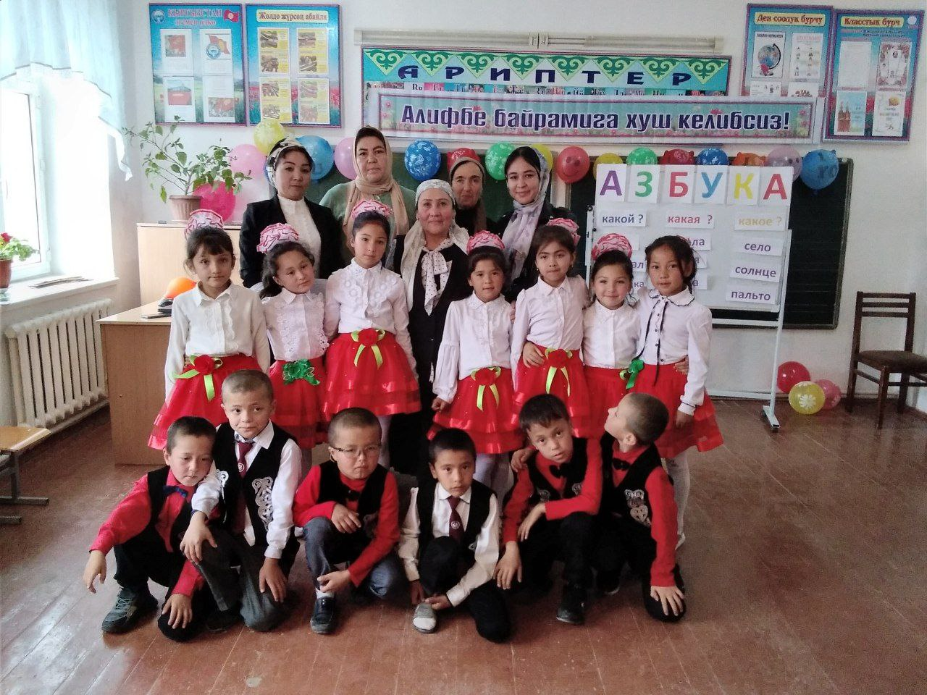

Slide 24
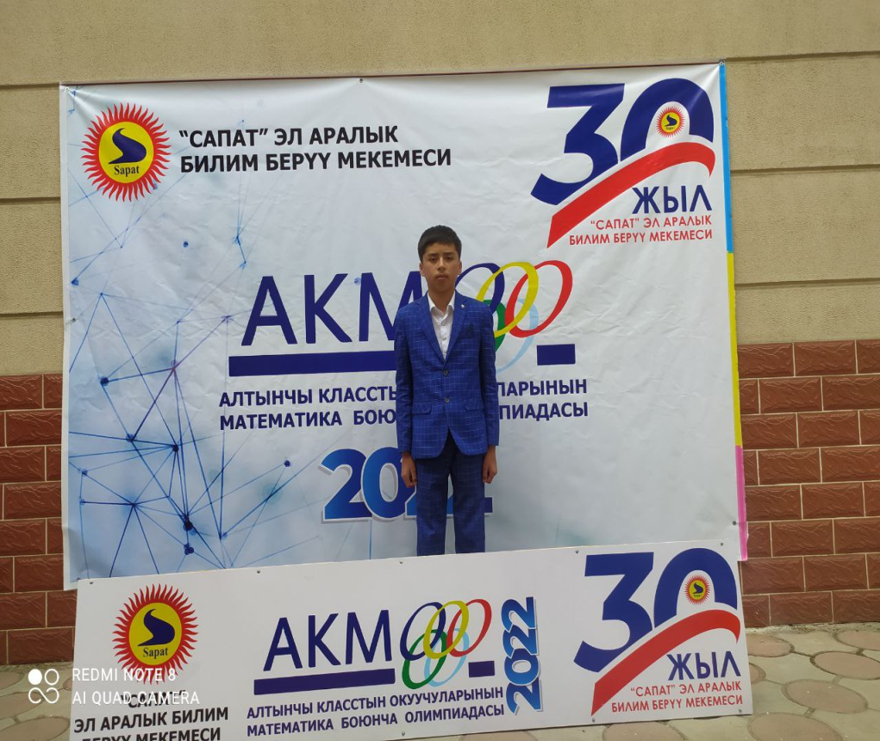
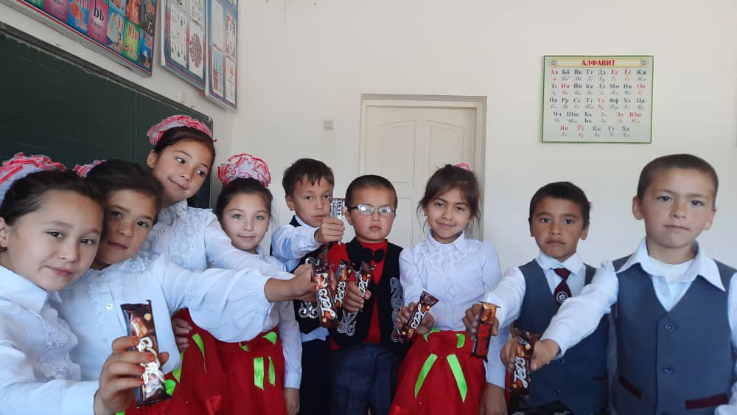
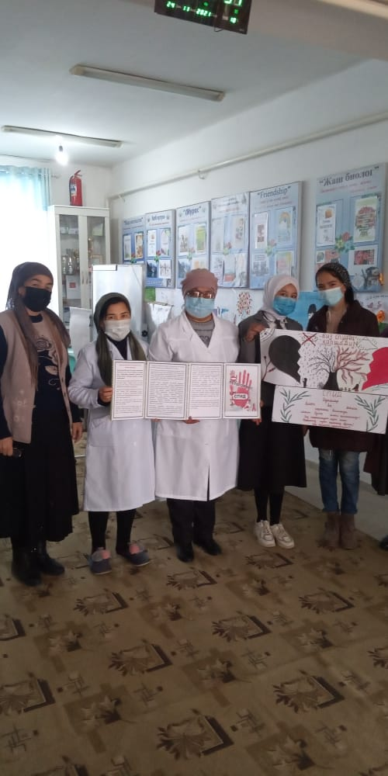
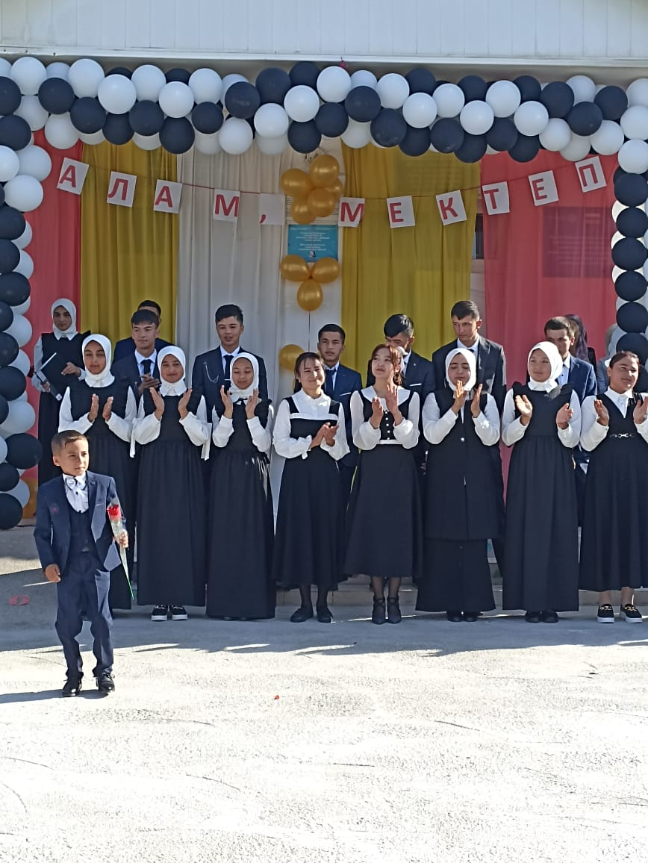
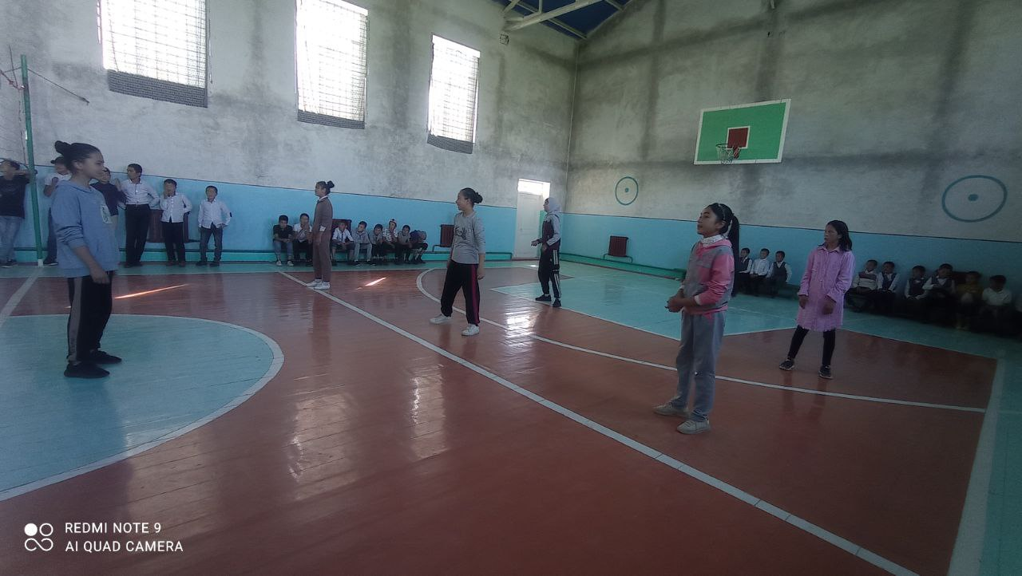

Slide 25
